Slide 1
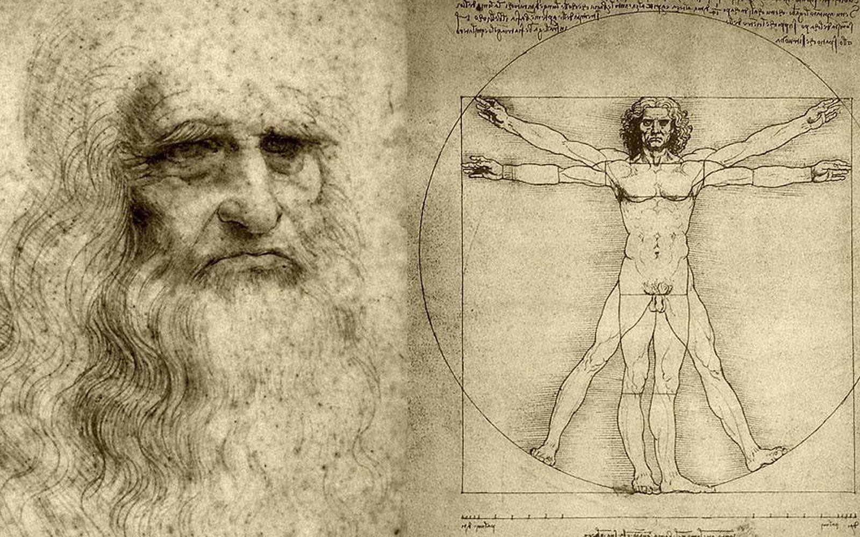
Renesančni plesi
RENESANČNI PLESI

Slide 2
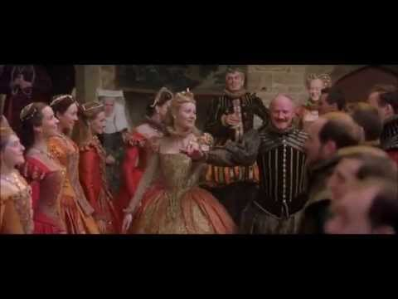
Renesančni plesi
PAVANA

Slide 3
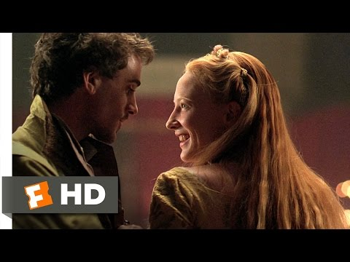
Renesančni plesi
VOLTA

Slide 4
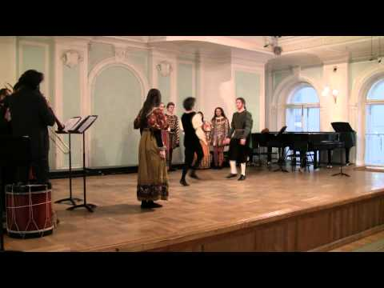
Renesančni plesi
GALLIARDA

Slide 5
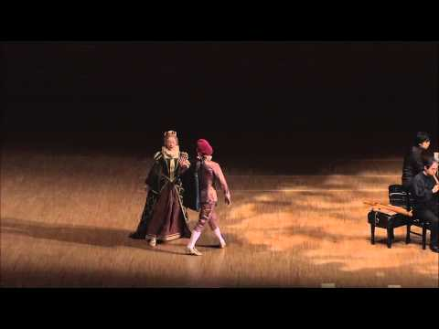
Renesančni plesi
PAVANA IN GALLIARDA

Slide 6
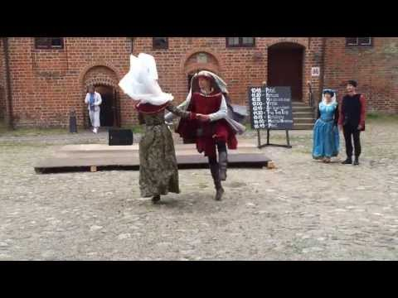
Renesančni plesi
SALTARELLO

Slide 7
Renesančni plesi
Zapis v zvezek 3. teden
RENESANČNI PLESI
Ogledal/a sem si posnetke
Plesi so DVORNI ( počasni, koračni)
in LJUDSKI (KMEČKI) - poskočni, koračni
Vsi so bili skupinski, z menjavanjem parov
Najbolj znani: volta, pavana, saltarello, galliarda
Kateri izmed plesov na posnetkih je dvorni in živahen? Odgovori.
še nagradno vprašanje: kAteri pomembni renesančni umetnik je na sliki - Ali je povezan z glasbo - Kako se imenuje človek na sliki?

Slide 8
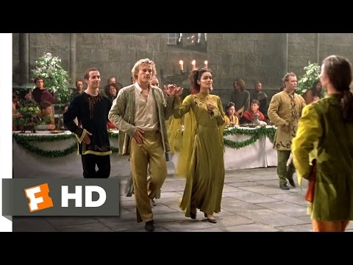
Renesančni plesi
Še zanimivi posnetek:
Naj te znani igralec Heath Ledger popelje skozi renesančni ples v sodobnost.
Poskusi zaplesati začetne
korake:-))
Uspešna boš,
ko boš znala
zaplesati vsaj
dva renesančna
plesna koraka ( slike).
Leonardo da Vinci Vitruvijski človek

